Slide 1

積層基板の超薄板素板生産安定化、 積層～切面～研磨～検査工程生産性向上
コスト削減による収益改善
艾杰旭（AGC)顯示玻璃股份有限公司
AGC Display Glass Taiwan Inc.
Notes:
積層基板の超薄板素板生産安定化、積層～切面～研磨～検査工程生産性向上
コスト削減による収益改善についてADTから報告いたします。

Slide 2
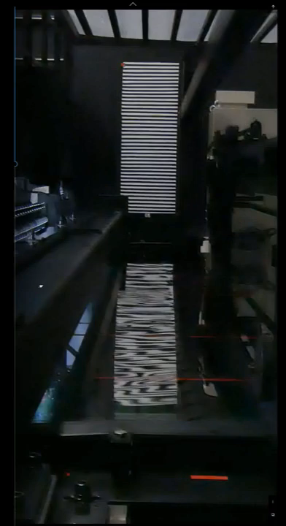
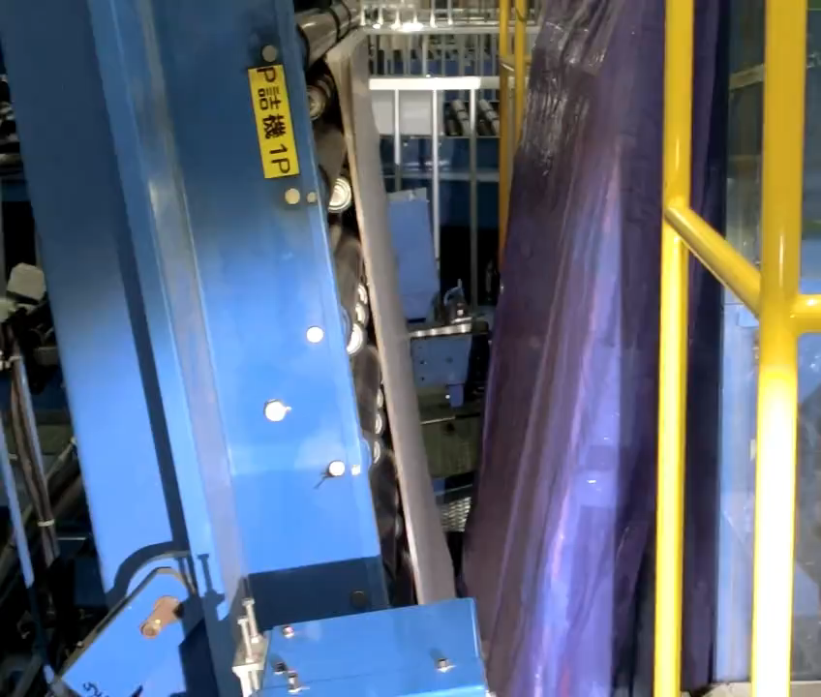
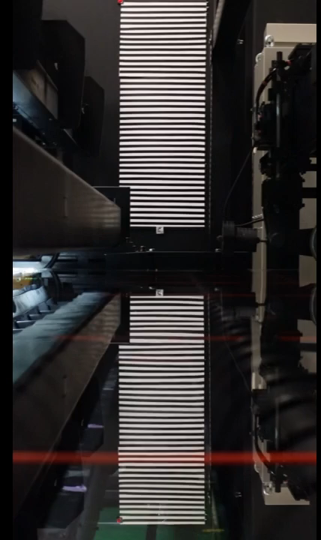

COLD薄板生産対応全体図
引込FT
Guillotine
縱切掃除機
橫切機切圧調整
本線ロール
引入SENSOR
縱折SENSOR
H/O SENSOR
紙捲機SENSOR
Video Speed X 1.5
P詰機
0.15t
薄板生產力向上
0.5t

Slide 3



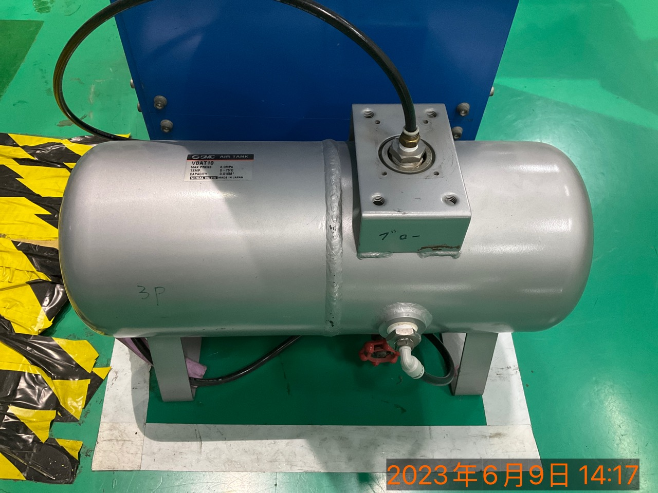
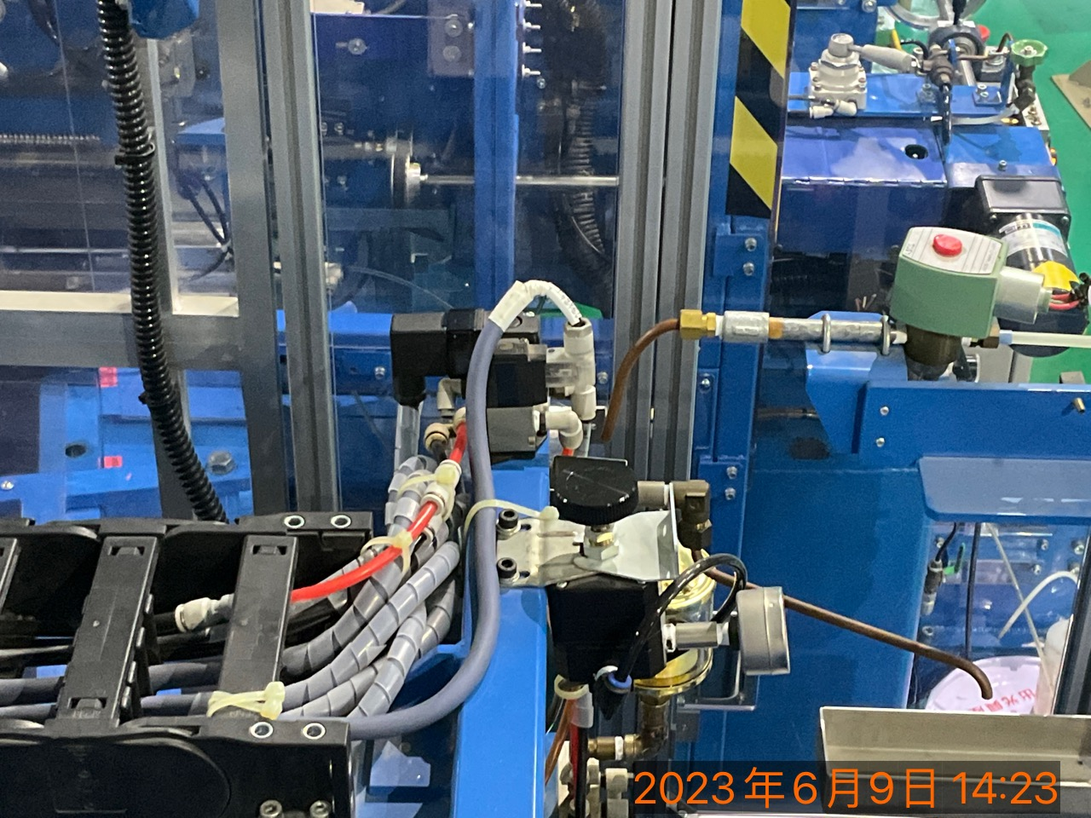
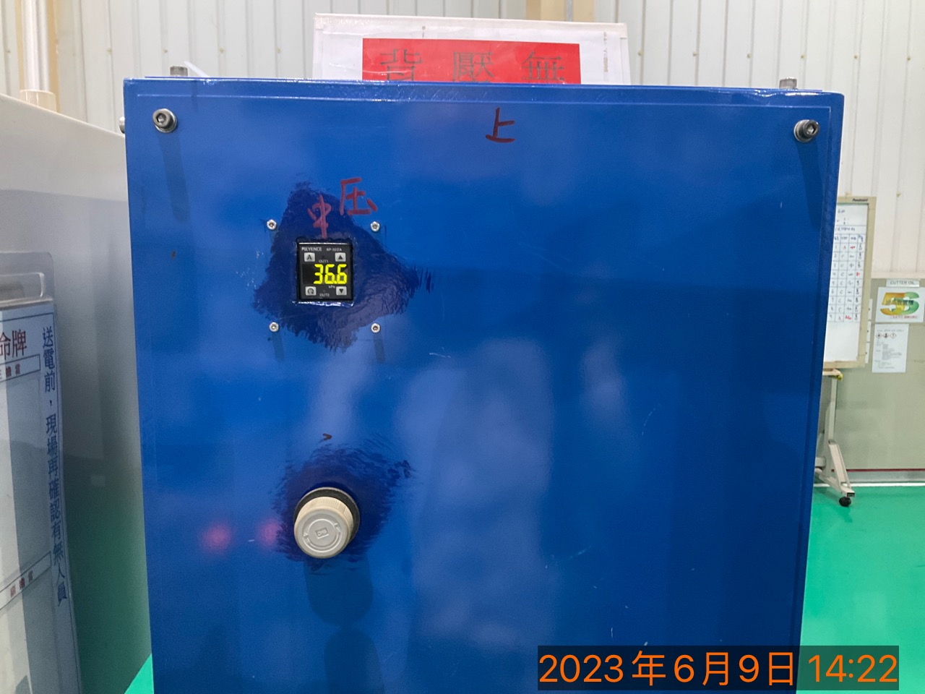
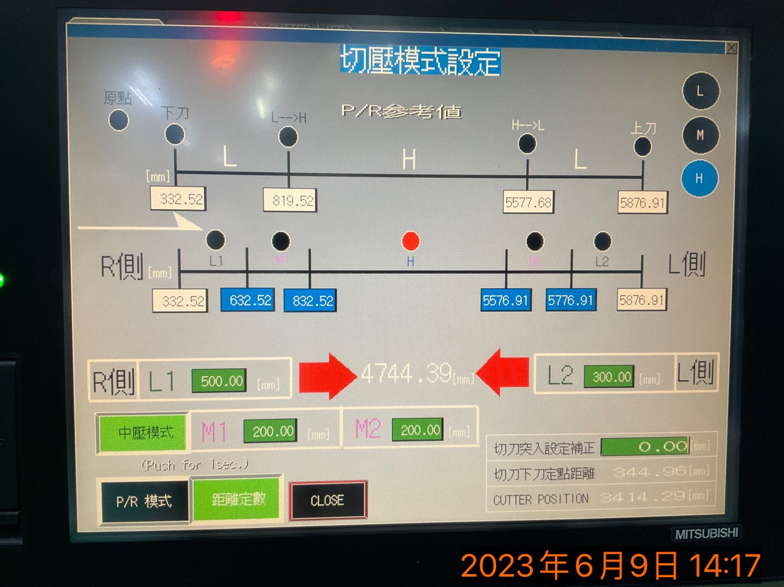
横切改善対応
■対策前
■対策後
板厚変化激しいところは切圧高いの原因で割れ発生し易い、分段の設定SENSOR位置決めるので距離変更難し。
切圧分段設定増加、板厚変化激しいところ圧力設定可能になる現実の状況見て分段の圧力と距離設定可能
NET
NET
割れ発生し易い
切圧分段設定
第一段 高切圧
第一段 高切圧
第二段 低切圧
第二段 中切圧
第三段 低切圧
(切圧距離SENSOR決め)
(切圧距離設定可能)
①AIR供給源
②動作切替
③切圧調整
④動作設定
切圧需要
Air Tank追加
電磁弁追加
レギュレータ追加
ソフト改造
高い(厚い)
低い(薄い)
+
-

Slide 4
P詰め機改善対応
■対策前
■対策後
P詰機⇒PL受け渡し時座屈発生
P詰機⇒PL受け渡し時座屈発生しない
推定原因
①座屈防止Pusherで座屈発生箇所を
押し込めていない
座屈防止Pusherの取り付け位置を下げることで、
座屈発生させることなく対応、安定採板のためには上部にPusherを追加
②PL側の傾斜角度不足
(座屈を矯正する方向の力が不足)
・現状
・座屈防止Pusher追加と位置変更
PL詰めPusher
PL詰めPusher
PL詰め機
PL詰め機
座屈防止Pusher
座屈防止Pusher
77°
77°
1°
1°

Slide 5


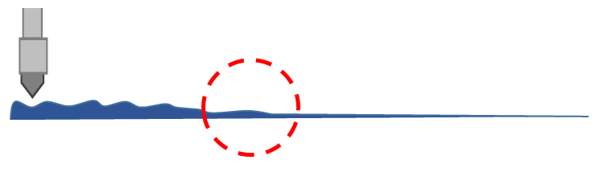
横切改善対応
■対策前
■対策後
板厚変化激しいところは切圧高いの原因で割れ発生し易い、分段の設定SENSOR位置決めるので距離変更難し。
切圧分段設定増加、板厚変化激しいところ圧力設定可能になる現実の状況見て分段の圧力と距離設定可能
割れ発生し易い
切圧分段設定
第一段 高切圧
第一段 高切圧
第二段 低切圧
第二段 中切圧
第三段 低切圧
(切圧距離SENSOR決め)
(切圧距離設定可能)
切圧需要
①AIR供給源
②動作切替
③切圧調整
④動作設定
高い(厚い)
Air Tank追加
電磁弁追加
レギュレータ追加
ソフト改造
低い(薄い)
+
-

Slide 6
P詰め機改善対応
■対策前
■対策後
P詰機⇒PL受け渡し時座屈発生
P詰機⇒PL受け渡し時座屈発生しない
推定原因
①座屈防止Pusherで座屈発生箇所を
押し込めていない
座屈防止Pusherの取り付け位置を下げることで、
座屈発生させることなく対応、安定採板のためには上部にPusherを追加
②PL側の傾斜角度不足
(座屈を矯正する方向の力が不足)
・現状
・座屈防止Pusher追加と位置変更
PL詰めPusher
PL詰めPusher
PL詰め機
PL詰め機
座屈防止Pusher
座屈防止Pusher
77°
77°
1°
1°

Slide 7
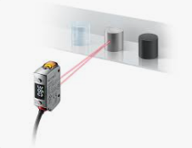
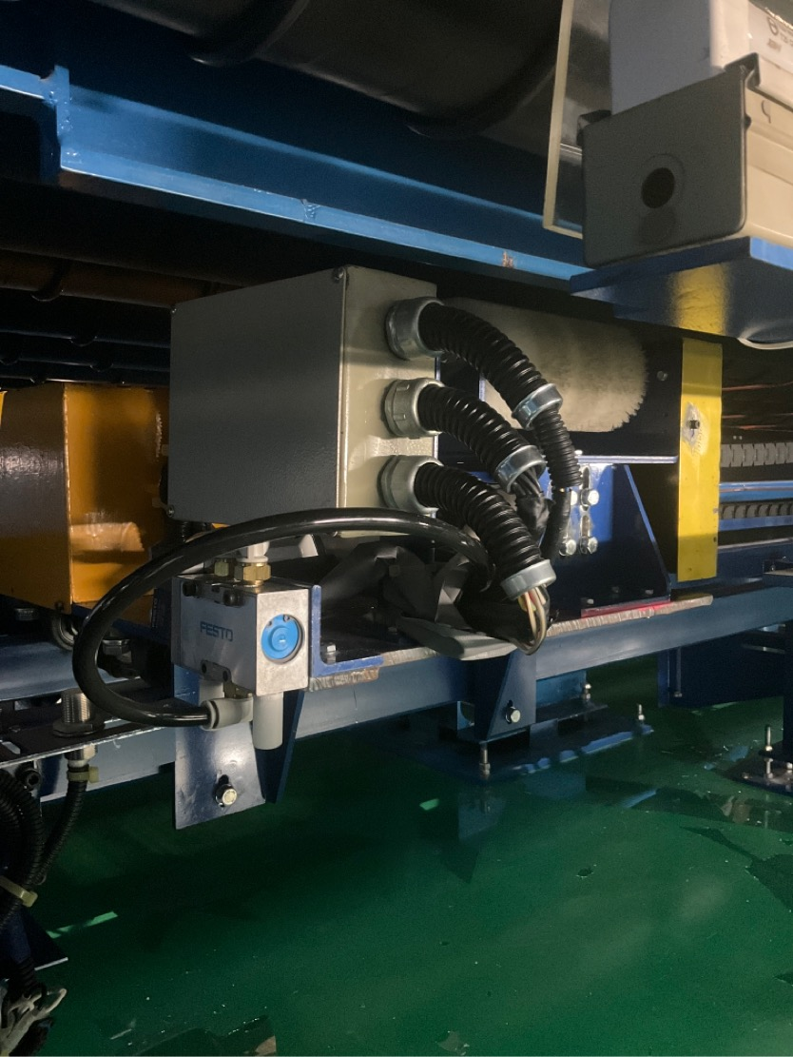
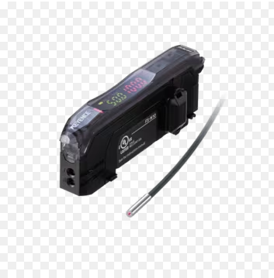
切折改善対応
縱切破裂時須，需 Guillotine捨板人員進行掃除 。
舊式光電SENSOR素板搬送時上下起伏大，易因感應延遲造成作動異常。
板厚變化劇烈的位置因切刀壓力過大易發生破裂。
対策前
割れ発生し易い
第一段切壓
第二段切壓
(Sensor)
縱切破裂時，可線上直接自動掃除，不需Guillotine捨板。
變更為光纖SENSOR有效改善感應延遲問題。
增設分段切刀壓力分段切壓的距離變為TP直接設定
対策後
切圧分段設定
第一段切壓
第二段切壓
第三段切壓
(距離設定可能)

Slide 8
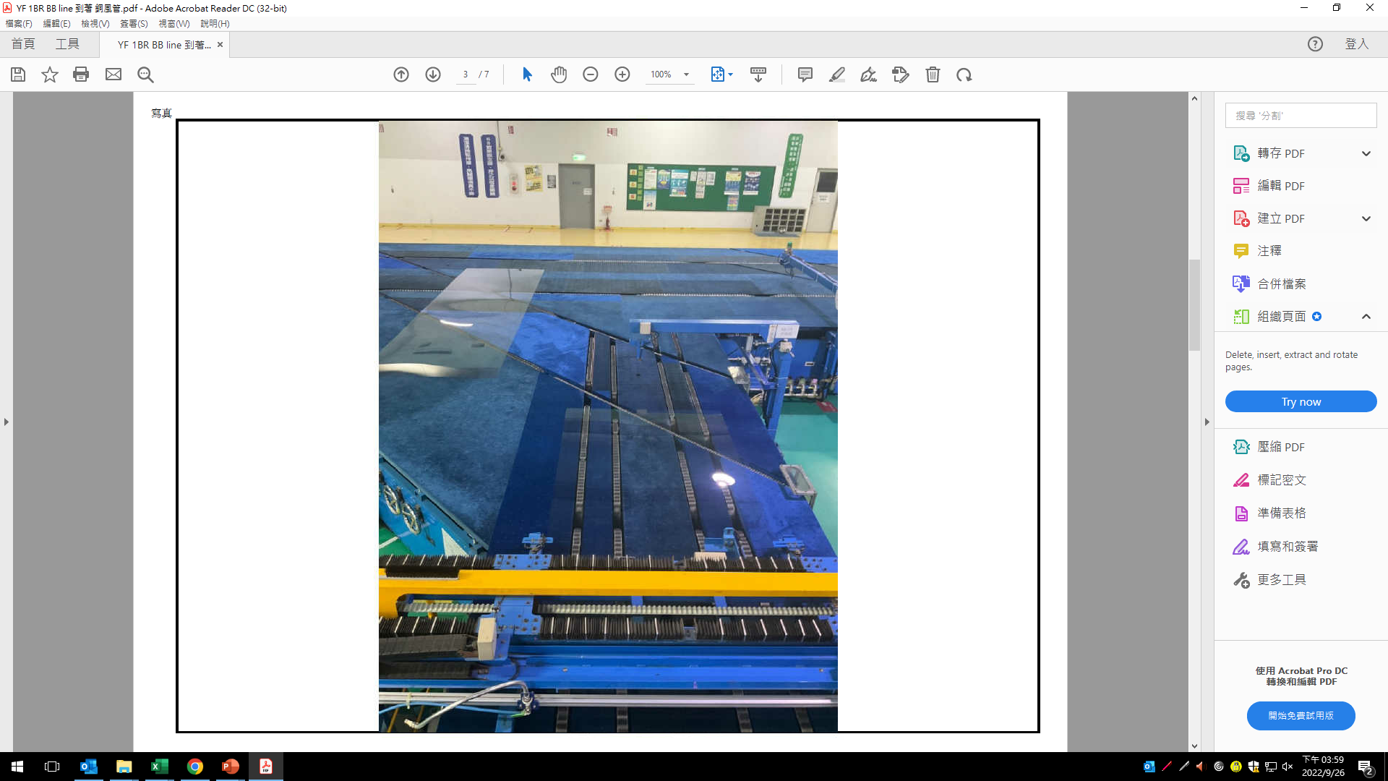
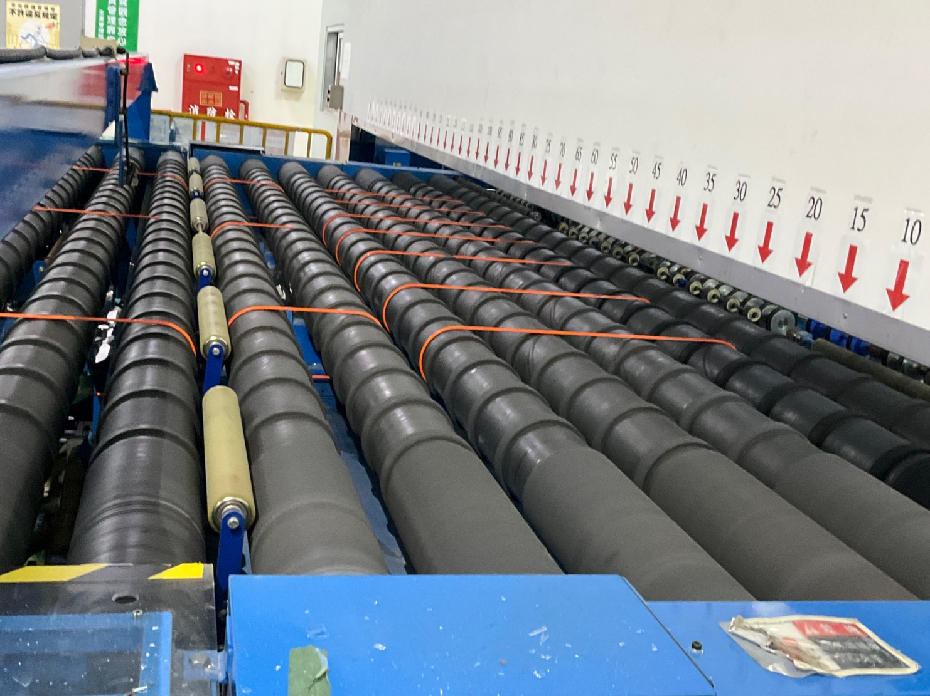
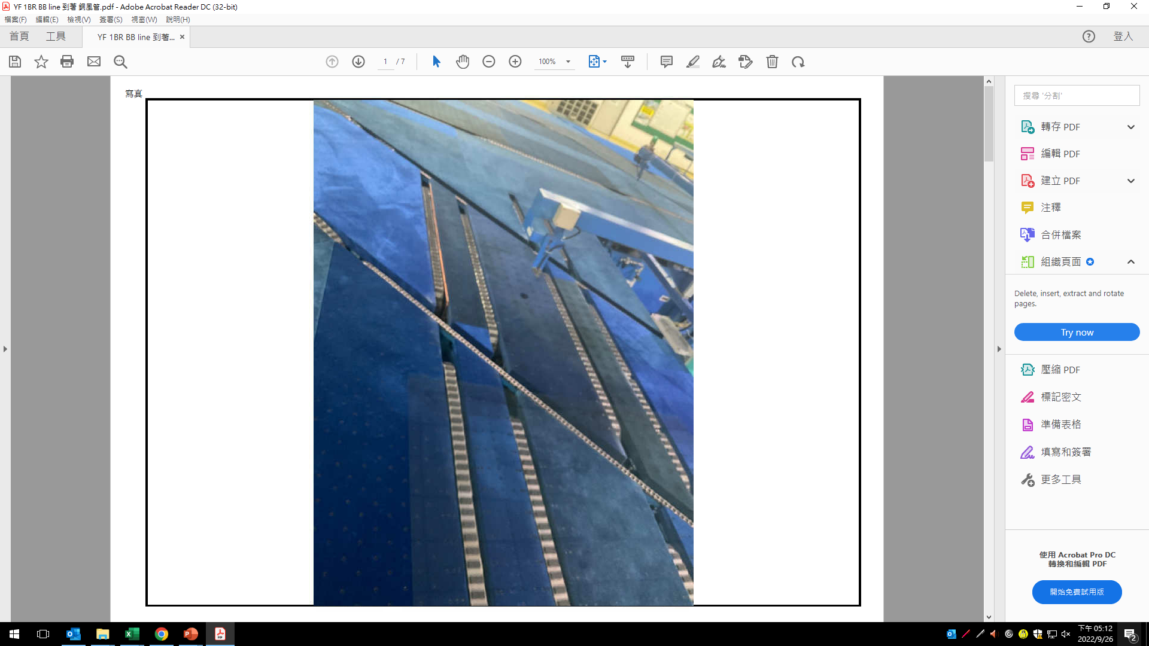

搬送改善対応
因支撐架干涉無法設置跨接ORINGロール間距大易造成碰撞破裂。
素板搬送時上下起伏過大與線上護蓋干涉造成破裂 。
Chamber間，因有搬送PAD關係間距大搬送時易干涉偏移造成捨板。
P詰爪底部無支撐，素板撓曲搬送至PL上時易造成破裂。
対策前
增設ORING分散面壓減少因碰撞造成的破裂。
增設壓輪避免防止與護蓋干涉造成的破裂。
Chamber與搬送PAD間加設AIR管路避免素板與Chamber 干涉偏移。
P詰爪底部支撐追加，避免素板撓曲減少PL上的破裂。
対策後

Slide 9
COLD対応効果確認
光ファイバーセンサー変更ロール掃除機追加
40％
吹き上がりAIR追加
ORING追加
補助ロール追加
横切切圧分段追加押さえロール追加
20％
COLD LOSSは40％から20％まで減少、生産実績は日産4.2k枚から12.2K枚増加しました

